Slide 1
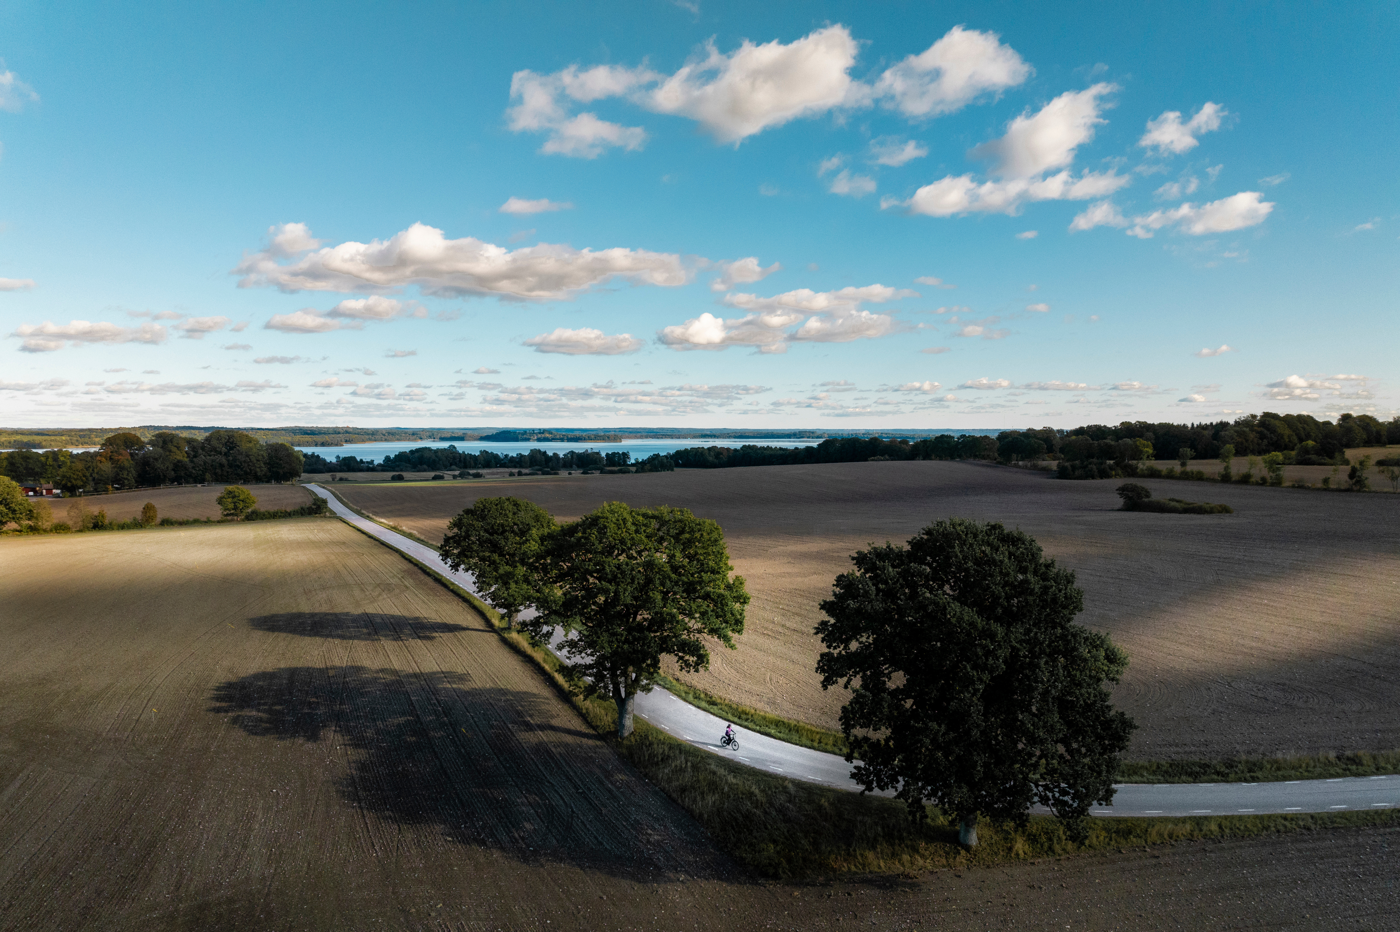

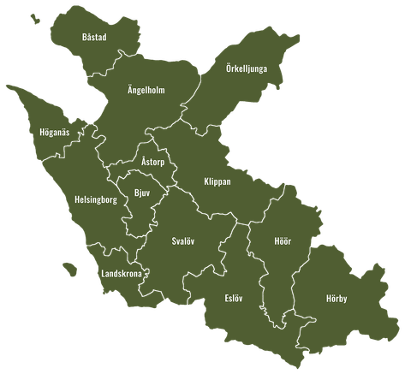
Bjuv Båstad Eslöv Helsingborg Hörby Höganäs Höör Klippan Landskrona Svalöv Åstorp Ängelholm Örkelljunga
Account
Verksamhetsrapport
2025

Slide 2
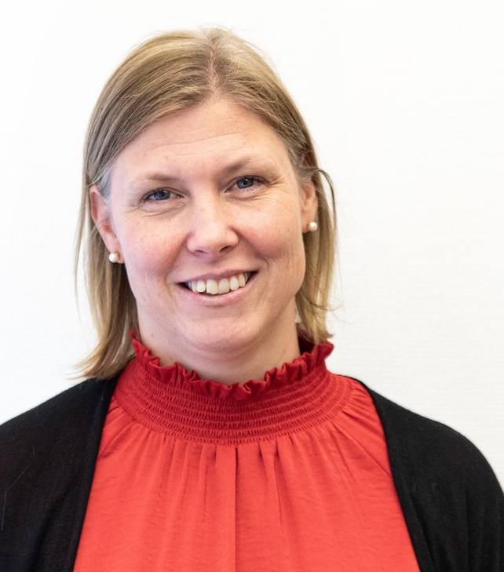

Kunskap, idéer och lokala behov!
I skrivandes stund sitter jag på en av våra mötesplatser som vi skapat, och reflekterar över Leadermetoden och de projekt som beviljats hittills.
Eftersom jag själv haft förmånen att jobba med leadermetoden från olika perspektiv under flera år,har jag på nära håll fått se vad som kan ske när denna häftiga trepartsmetod kommer till sin fulla rätt!
Det som är unikt för just leadermetoden jämfört med övriga EU-program är att all utveckling och alla beslut fattas lokalt i närheten av där ideérna finns. Det innebär att det också finns en mycket stor kunskap i LAG-styrelsen om området, vilka möjligheter området har, vilka utmaningar som finns, men också om vilka drivkrafter som finns och om det går att koppla ihop en drivkraft med en annan för att få ännu mer verkstad.
Just detta upplägg är det som jag tror gör att leadermetoden kan göra skillnad och utveckla landsbygder på riktigt.
I Leader Skåne Mittnordväst har vi haft förmånen att få stötta många olika ideer som påverkar just vårt lokala leaderområde utifrån platserna olika delar och behov. Vi har stöttat många olika idéer som tillexempel har handlat om att minska utanförskap, att bygga upp verksamheter som ökar både trivsel bland närboende och som möjliggör ökat företagande, som kopplar ihop det gamla och kanske förfallna med de som vill renovera och fixa för att sen kunna bo, verka och leva på landsbygden.
I denna rapport kan ni läsa om flera av idéerna som just nu är pågående projekt.
Katarina Borgstrand
Styrelseordförande

Slide 3
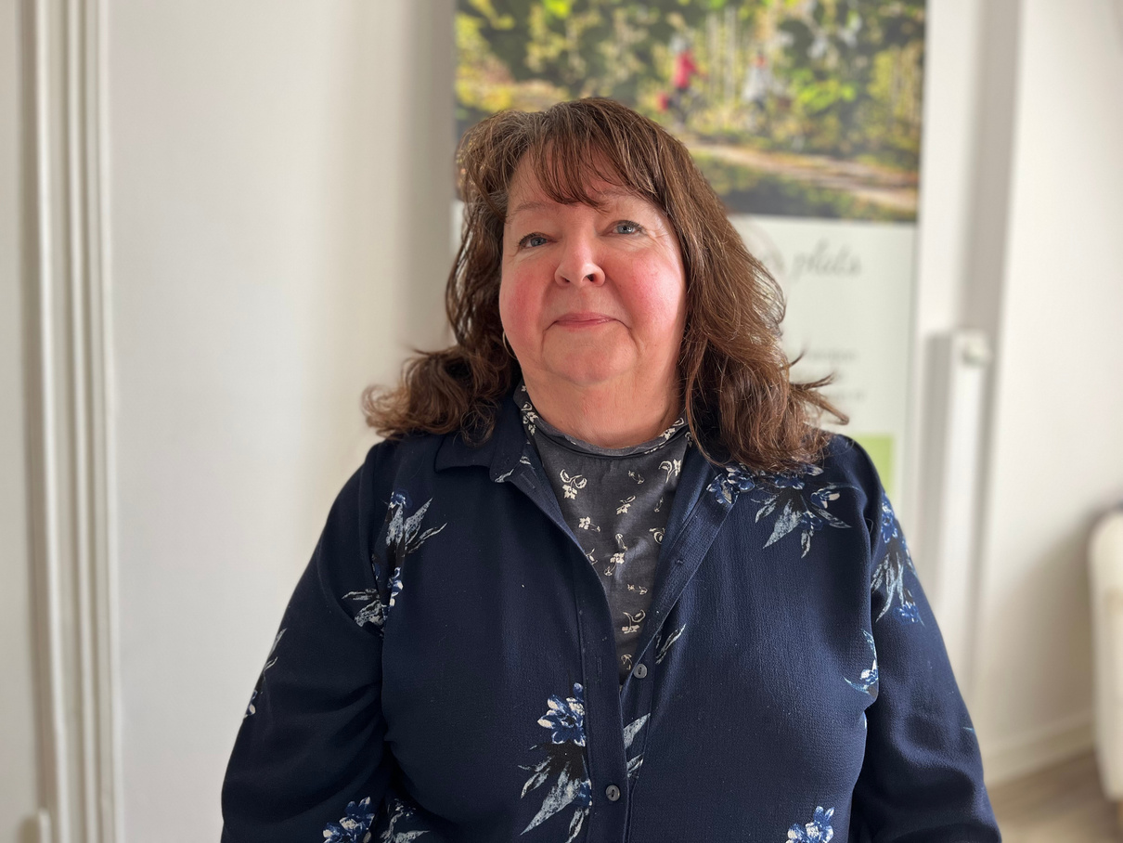
Leader Skåne Mitt Nordväst i halvlek
Vi fick vårt startbesked av Jordbruksverket den 17 mars 2023 och den 31 december 2027 ska vi ha nyttjat vår tilldelade budget på ett klokt och kreativt sätt som gynnar samverkande åtgärder för landsbygdens ekonomi.
Nu är världsbilden annorlunda och i flera fall mörkare än när vi tog fram den strategi vi ska utgå ifrån och kan man fråga sig om det är rimligt att lägga skattemedel på mötesplatser, vandringsleder, teater och andra icke livsnödvändiga åtgärder? Jag vill svara med ett rungande ”ja”.
Om krisen kommer behöver vi varandra och vi behöver varandras kunskaper och kompetenser. Idag byggde vi tillsammans en liten konsthall, lärde av varandra hur man kan odla på liten yta och räddade fallfärdiga, oälskade hus. Imorgon kan de kunskaperna och de nätverken vara avgörande för hur vi tar oss igenom allvarliga kriser. Oavsett vad framtiden för med sig skapar vi tillsammans attraktivt boende, samsyn kring våra resurser och lär oss kommunicera på ett konstruktivt sätt.
Det bästa med LEADER är att små idéer och lokala initiativ kan bli en helhet som bidrar till levande landsbygd. Det svåra med LEADER är att få kreativa idésprutor pressa in sin idé i ett mycket byråkratiskt system. Men det är det värt eftersom i LEADER är det vägen som är mödan värd.
Ann-Charlotte Thörnblad
Verksamhetsledare

Slide 4
Såhär funkar det!
Det börjar med en idé...
Det börjar ofta med något litet: en idé vid ett köksbord. En tanke om att något behövs eller en dröm om att bygden kan bli ännu bättre. Och vi vet ju, att det är vi som bor på en plats som också vet vad platsen behöver!
...som LAG-styrelsen fångar upp
I Sveriges Leaderområden fångas de här tankarna upp av LAG‑styrelserna – människor som själva bor och verkar i området och därför vet hur behoven ser ut. Deras styrka ligger i trepartnerskapet: offentliga, privata och ideella krafter som möts och kompletterar varandra. Det gör att varje beslut vilar på flera perspektiv och på en djup lokal förståelse och kompetens.
Sedan gör vi det tillsammans!
När en projektidé landar på bordet ser LAG‑styrelsen inte bara en ansökan, utan en pusselbit i en större berättelse om framtiden. De känner till behoven, relationerna och de små nyanserna i bygden – just därför är deras bedömningar så träffsäkra. Kombinationen av lokal kännedom och bred kompetens gör att de kan prioritera projekt som verkligen gör skillnad för många.
Mer än en metod!
Leader blir på så sätt mer än en metod – det blir en drivkraft. Här får lokala initiativ grogrund, och bygdens egen röst styr utvecklingen. Resultatet märks i starkare gemenskaper, livskraftiga landsbygder och en utveckling som bygger på jämställdhet, delaktighet och genuin vilja. Det är därför LAG‑styrelsernas arbete betyder så mycket: de gör det möjligt för platser runt om i Sverige att växa på sina egna villkor, med människorna i centrum.
Och vi på kontoret stöttar, vägleder och sorterar!
Leaderkontoret - eller utvecklingskontoret - finns med på hela resan. Vi berättar för våra kommuner om att vi finns, hur man gör och hjälper till att sortera idéer och guida från uppstart av projekt till slutrapport. Vi hjälper också till med ansökan, handläggning av dessa och redovisning till Jordbruksverket. Genom våra nätverk och kanaler hjälper vi projekten att synas och höras och att skapa ringar på vattnet!

Slide 5
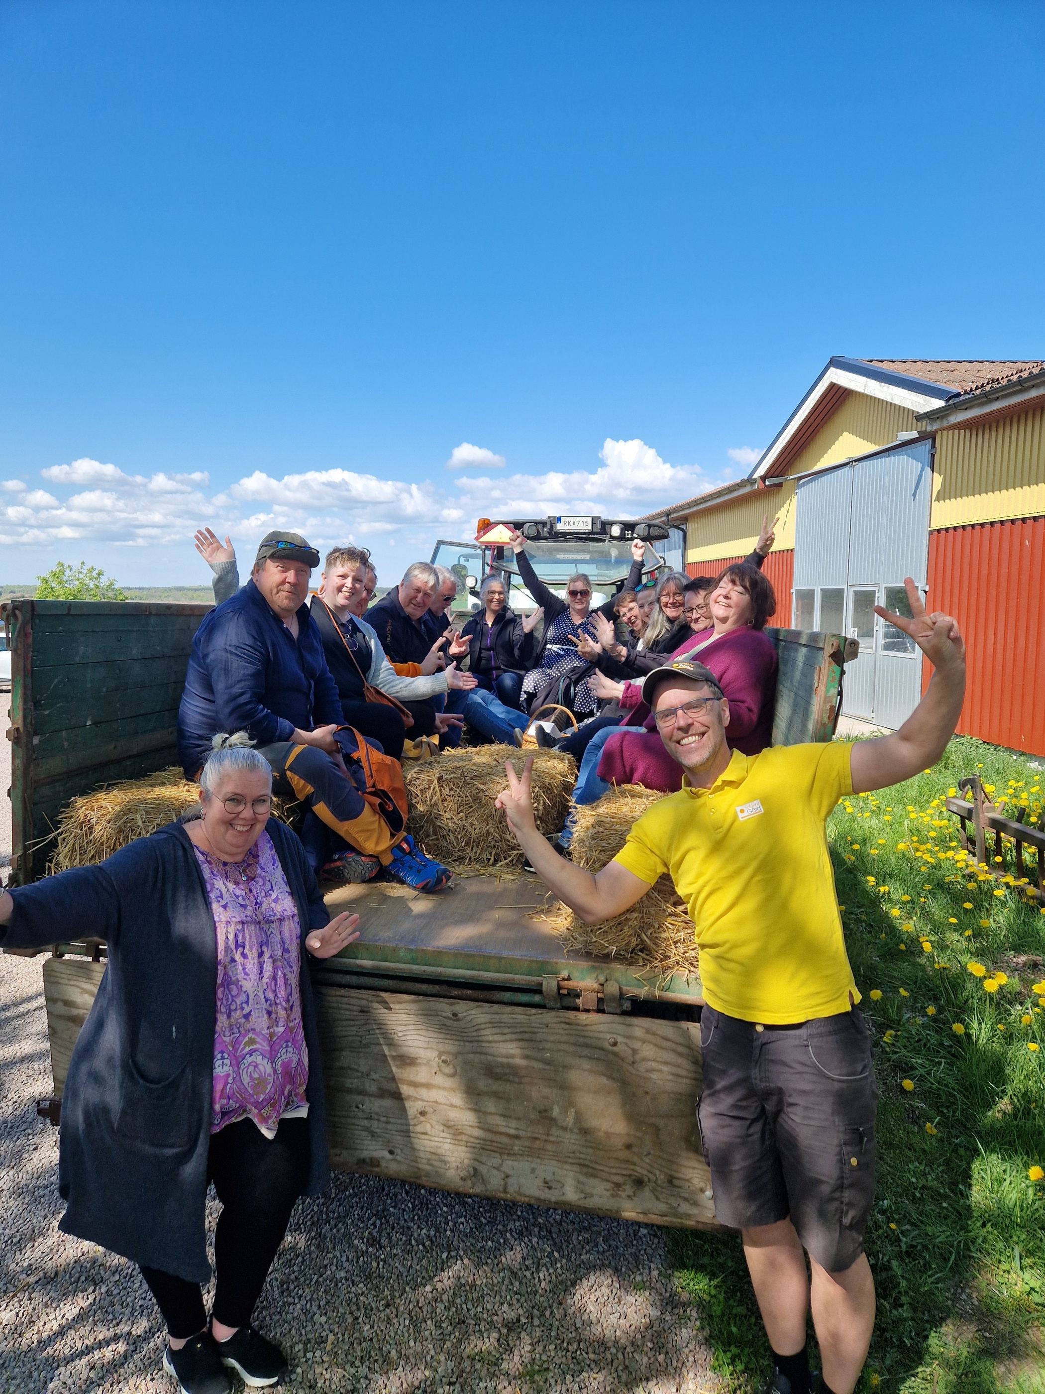

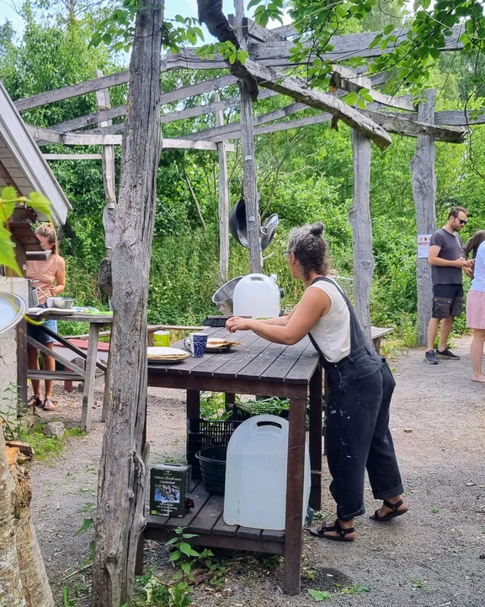
Har du en egen idé?
Om oss
Leader Skåne Mitt Nordväst har olika typer av stöd. Stöd till leaderprojekt, projektstöd till företag, LAG-ägda projekt, samverkansprojekt och miniprojekt. På vår webb hittar du aktuella stöd som du kan söka och du kan ta reda på mer vad det betyder att driva ett Leaderprojekt hos oss!
https://mittnordvast.se/vara-stod/
Vårt område – en plats att känna stolthet över
Allt fler väljer att flytta till landsbygderna – och hos oss är alla välkomna. När människor möts skapas inkludering, gemenskap och stolthet över vår plats. I vårt område använder vi resurserna klokt och bygger utveckling på kunskap och hänsyn till kommande generationer.
Företagande, innovation och sysselsättning går hand i hand med att människor ska må bra och ha en vardag där det mesta finns nära. Hållbarhet rymmer hela kedjan: från människan och jorden vi brukar till hur vi använder naturen, utvecklar idéer och hittar nya vägar in i framtiden.
Foto: Malena Bengtsson

Slide 6


Verksamhetsåret 2025
Information och marknadsföring
Leaderprojekt får ofta medial uppmärksamhet, men ibland missar man att nämna just LEADER och skriver istället “EU-medel”. Vi uppmanar därför alltid projektägare att tydligt lyfta Leader, vilket de flesta också gör. Leadermetoden är välkänd och uppfattas överlag som positiv.
Verksamhetsledare har deltagit vid flera möten inom både offentliga organisationer och andra sammanhang för att sprida information om Leader Skåne Mitt Nordväst och vårt uppdrag.
Tillsammans med alla Leaderområden driver vi leadersverige.se där vår egen sida mittnordvast.se ligger.
Webbplatserna uppdateras löpande och mittnordvast.se innehåller även intern information som stadgar och protokoll och handlingar inför och efter årsmötet. Vi finns också på relevanta sociala medier.
Vårt nyhetsbrev som kommer ut cirka fyra gånger om året, har cirka 100 prenumeranter.
Under hösten 2025 hade vi en praktikant, Sanne Tofte, från Humanekologi vid Lunds Universitet. Sanne Tofte tittade bland annat på hur Leadermetoden fungerar i praktiken, vilket resulterat i en rapport som bla visar att Leadermetodens styrka ligger i det förtroende och den trygghet som skapas i utvecklingsarbetet.
LEADER i Syd
Alla Leaderområden i Skåne och Halland ingår i nätverket LEADER i Syd, som träffades fyra gånger under 2025. Leader Skåne Mitt Nordväst är värd från hösten 2025 till mitten av 2026. Nätverket arbetar för erfarenhetsutbyte, samverkan och minskad sårbarhet hos enskilda Leaderkontor. Region Skåne och Länsstyrelsen Skåne ingår också i nätverket.
Nationella Leaderträffen 2025
Landsbygdsnätverkets Leaderträff hölls i Visby under temat ”Redo att göra skillnad”. Fokus låg på beredskap och landsbygdens viktiga roll i en orolig omvärld. Drygt 200 personer deltog.
Lokal Utveckling Sverige
Verksamhetsledare Ann-Charlotte Thörnblad var styrelseledamot i Lokal Utveckling Sverige (LUS), intresseorganisation för Sveriges Leaderområden, och ingår i denna roll i föreningens arbetsutskott. LUS fick 2025 ett treårigt verksamhetsstöd från Regeringskansliet, vilket stärker möjligheterna att delta aktivt i frågor som rör landsbygdsutveckling. Vid årsmötet 2026 valdes hon till ordförande för föreningen.
Organisationen är också remissinstans, deltar i hearingar och styrgrupper samt medarrangerar Landsbygdsnätverkets Leaderträff. Arbetet är tidskrävande men ger värdefull kunskap och goda möjligheter att påverka.
Kommunikatör Maria Lundgren ansvarar för det nationella kommunikatörsnätverket, med särskilt ansvar för den gemensamma Leaderwebben. Verksamhetsledare Ann-Charlotte Thörnblad representerar även LUS i styrgruppen för Landsbygdsnätverket.
När EU‑kommissionen i juli presenterade sitt förslag till långtidsbudget inför nästa programperiod har höstens arbete handlat om att förstå och bemöta förslagen. Förändringarna är omfattande, bland annat föreslås att de flesta fonder avskaffas och ersätts av fyra insatsområden.
Jordbruksverket projekt PoI
Jordbruksverket har, på uppdrag av regering och riksdag, startat ett arbete för att förenkla och snabba upp handläggningen av EU‑stöd, inte minst LEADER. Inom projektet PoI (projekt och investeringsstöd) deltar verksamhetsledare och handläggare Joanna Persson.

Slide 7
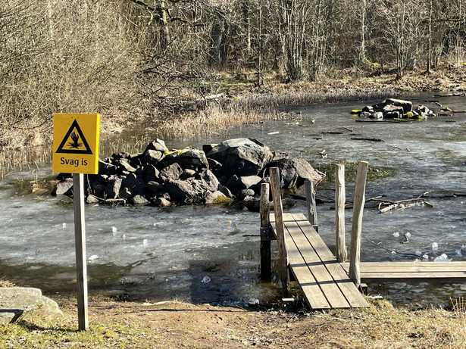

Särskilda händelser 2025
Utmaningar
02
Vi har fortsatt en utmaning i Jordbruksverkets långa handläggning. Det har också medfört problem för våra projektägare, då de långa ställtiderna mellan utbetalningar gör att måluppfyllnad påverkas. Glappet mellan LAG:s beviljade medel och de Jordbruksverket hanterat är bekymmersamt stort.
01
Våra beslutade projekt
LAG-styrelsen kan bevilja 40 miljoner kronor i projektstöd under hela programperioden. Under 2025 har LAG-styrelsen hanterat 15 projektbeslut, varav 14 bifall och ett avslag. Totalt beviljat belopp under året var 10 134 959 kronor.
01
03
Våra gamla Leaderföreningar
De gamla föreningarnas slutrapporter har godkänts av Jordbruksverket. Kvar att redovisa är revisors berättelser, sedan kommer föreningarna läggas ner.

Slide 8
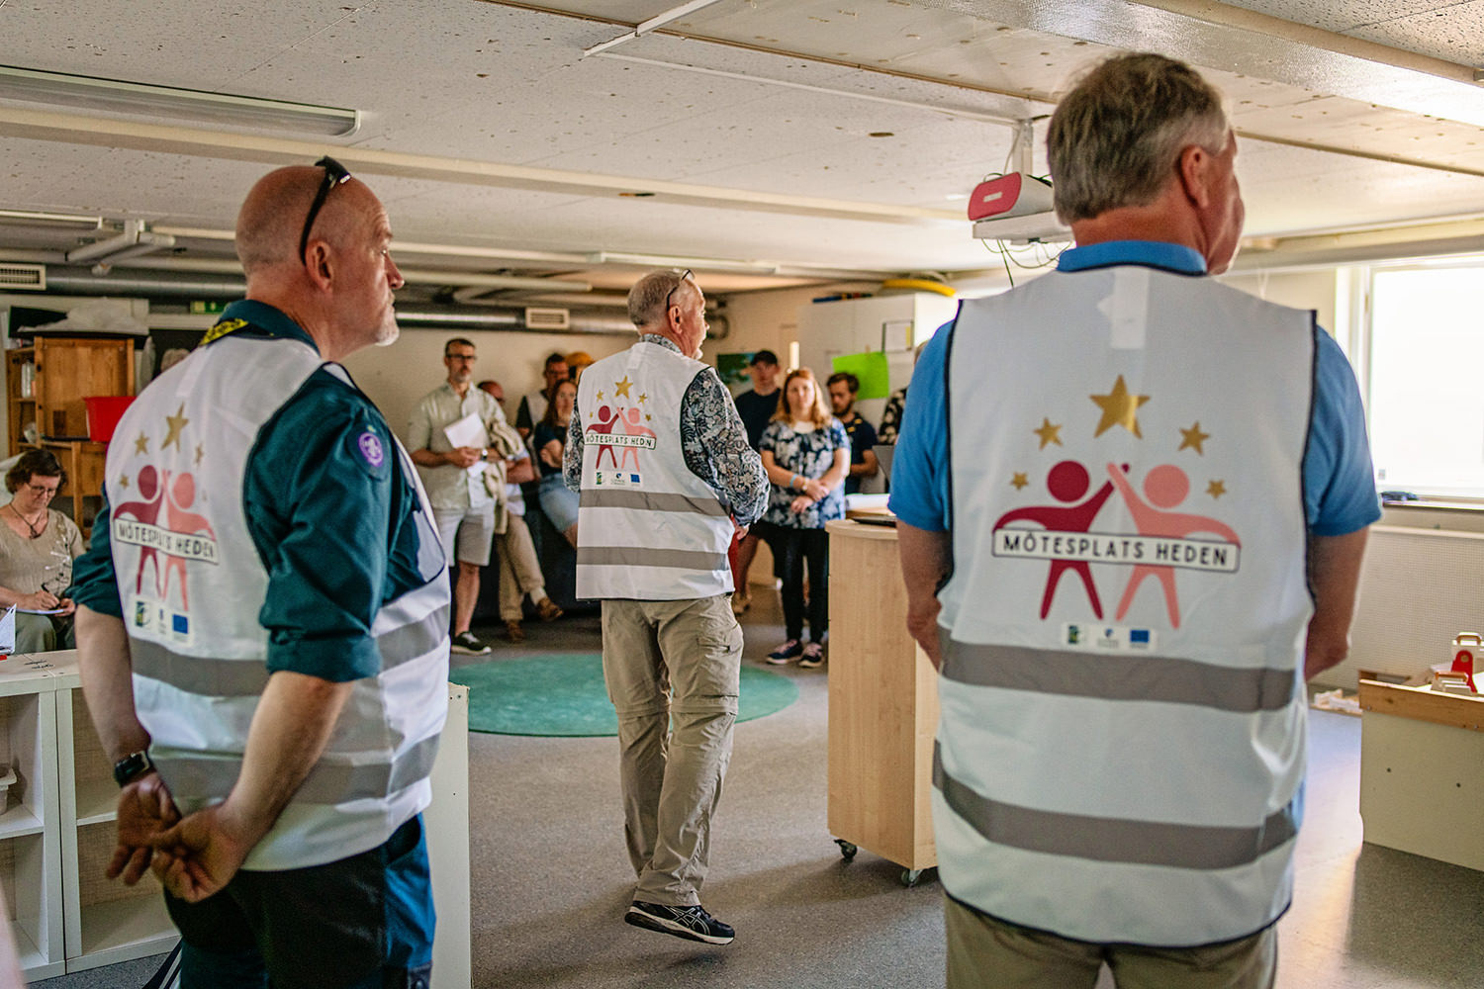
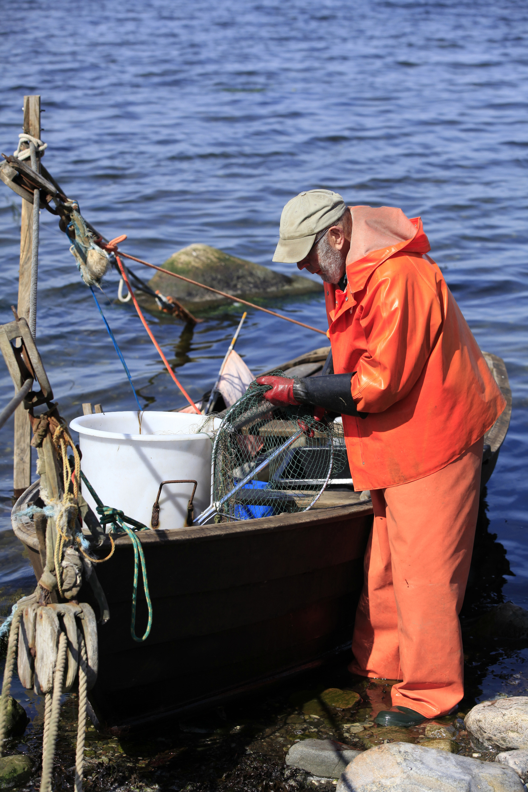
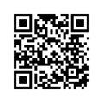
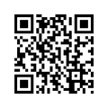
Våra projekt
Projekten är hjärtat i vår verksamhet. Under 2025 beviljades 14 projekt hos oss.
Hos oss kan man driva fem olika typer av projekt!
Leaderprojekt
projektstöd till företag
samverkansprojekt
miniprojekt
LAG-ägda projekt
Läs mer här!
Här hittar du Alla våra projekt!
Mötesplats Heden
Förstudie: Rädda Kustfisket

Slide 9


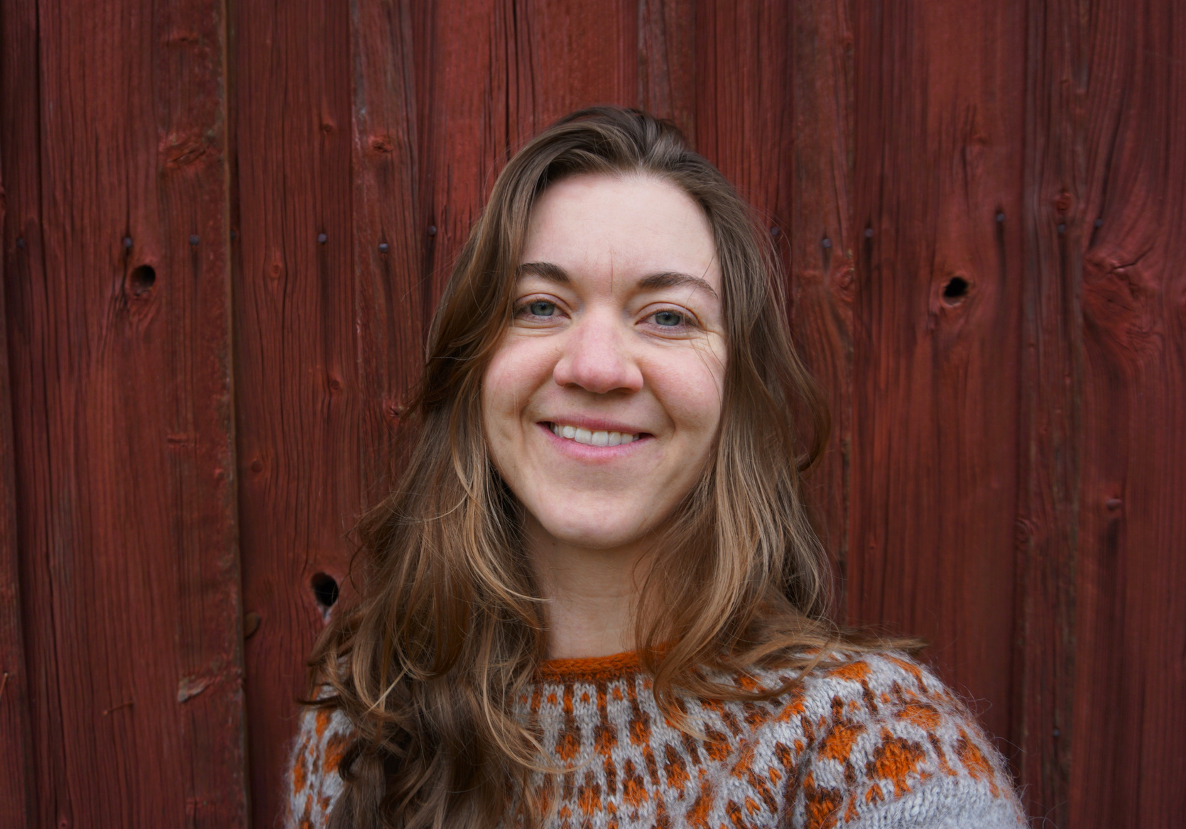

LAG-ägt projekt
Hitta Hem i Mitt Nordväst
Pernilla Björverud, projektledare
Kontakta mig
Telefon: 0703-80 01 76
Mejl: pernilla.bjorverud@mittnordvast.se
I april 2025 sjösattes föreningens egna projekt Hitta Hem i Mitt Nordväst, vars syfte är att få igång samtalet om ödehus som en resurs för landsbygden, samt att rent konkret hjälpa tomma hus att bli någons hem igen. Projektet kartlägger obebodda hus i Leaderområdets 13 kommuner genom tips från privatpersoner, egna observationer och samarbete med kommunerna. Genom föreläsningar och workshops på temat öde och gamla hus vill projektet stärka människor i sin resa med att väcka liv i tomma hus.
Projektet leds av Pernilla Björverud och har under året kartlagt drygt 130 potentiella ödehus. Av dessa har projektet kontaktat 107 fastighetsägare via vykort eller brev, och dessutom matchat fyra ägare med intressenter som matchar dem. Under projektets första månader låg mycket av fokus på att bygga upp hemsidan, ta fram kommunikationsmaterial och skapa en tydlig struktur för genomförandet. Under hösten anordnades den första föreläsningen i projektet, och många fler är på gång under 2026. Projektet har även gästat två lokala mötesplatser för att prata om hur frågan ser ut lokalt, och fler är inplanerade för 2026.
Skanna eller klicka på QR-koden för att komma till hemsidan

Slide 10
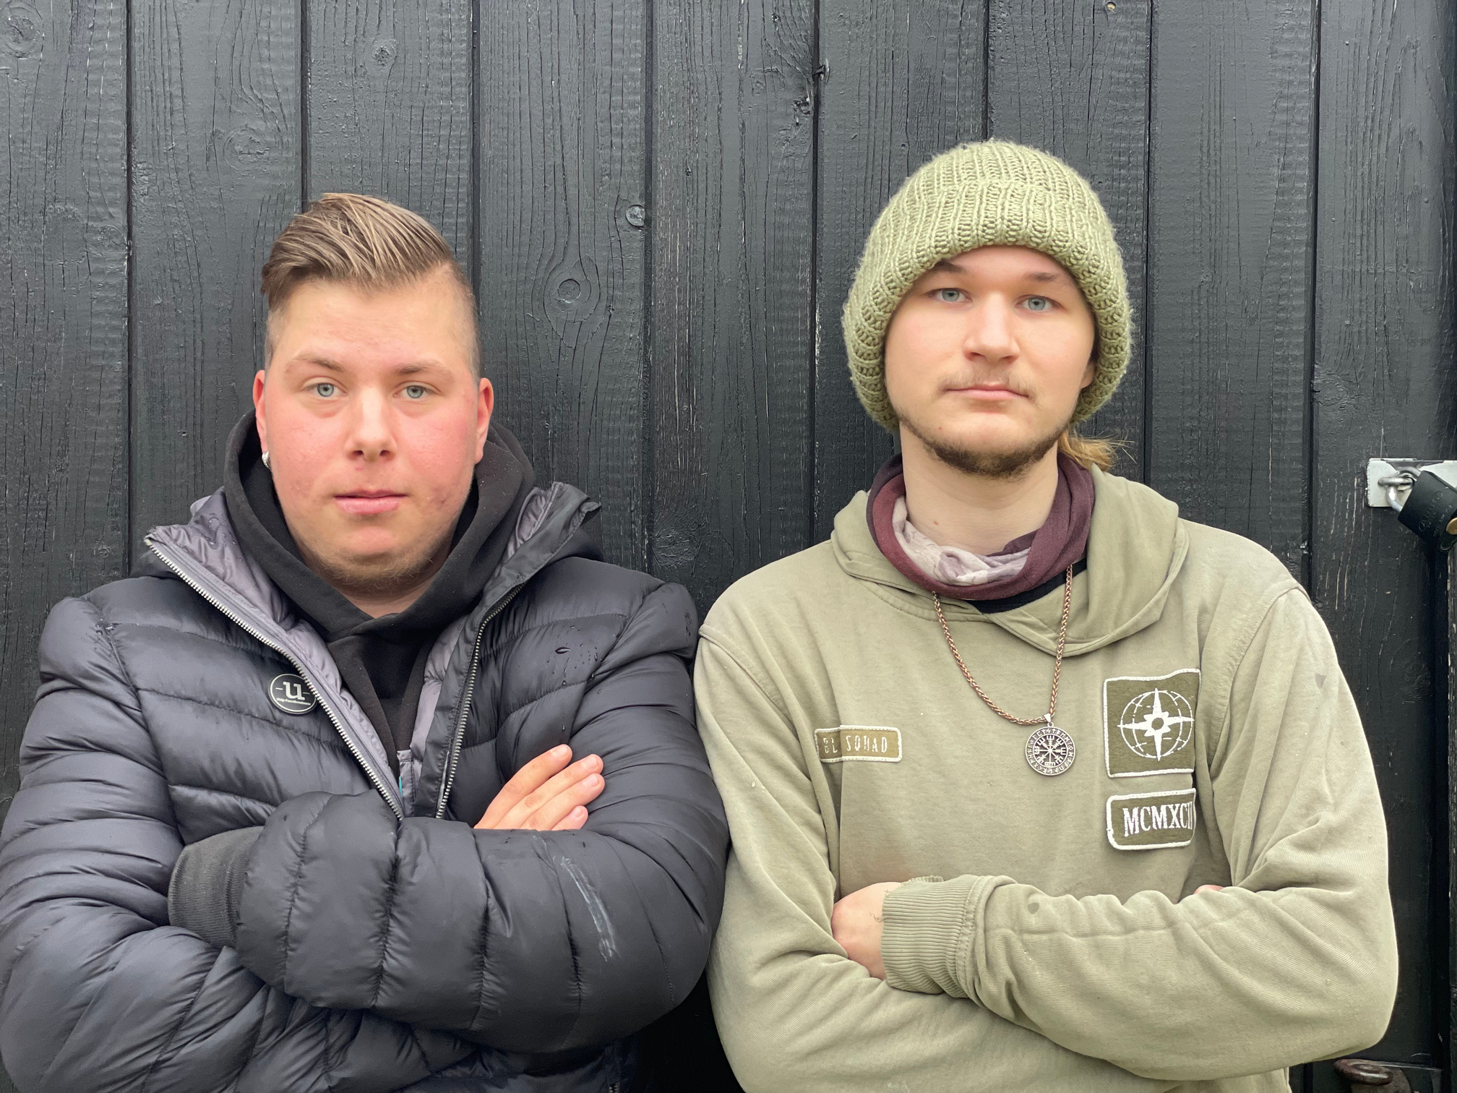
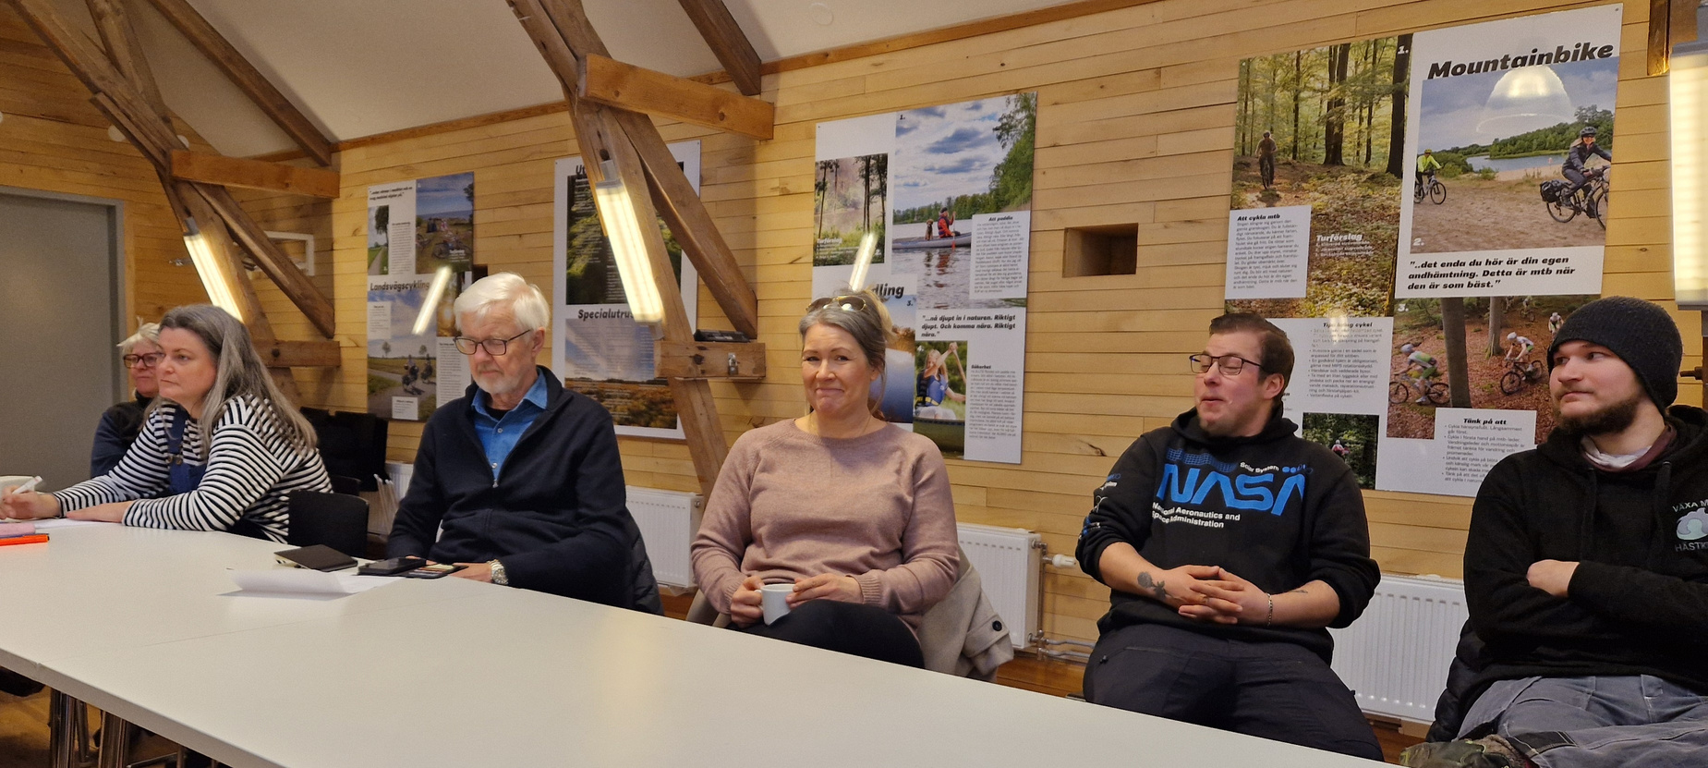

LAG-ägt projekt
Projektledare Catharina Jernse
catharina.jernse@mittnordvast.se
Wille & Eric, handledare: ericwille@mittnordvast.se
Lära in och ut
Projektet handlar om att hitta och lyssna på unga med NPF-diagnoser – hur blir de bemötta i samhället och hur önskar de bli bemötta. Detta genom att de ska lära sig att själva kommunicera sina behov och berätta sin egen historia och sina erfarenheter samt lära sig att sprida vidare detta via olika kanaler.
”Vi tror att genom att kommunicera våra berättelser kan vi inspirera och visa på exempel vad man kan ställas inför och hur man på olika sätt kan hantera ”verkligheten.”

Slide 11
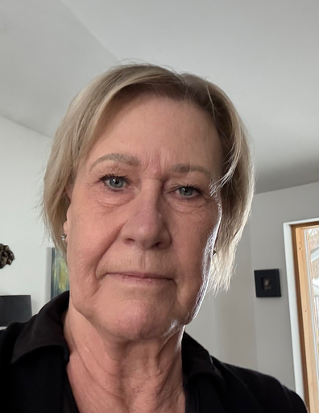
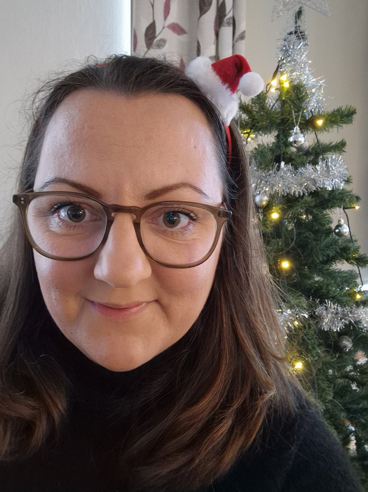
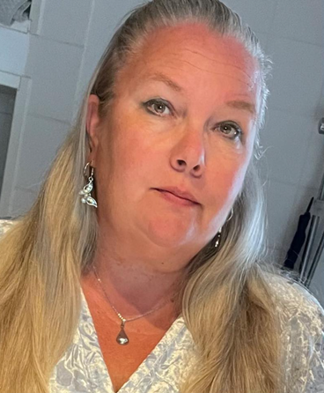
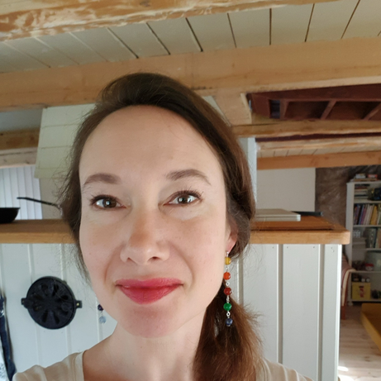

Det är oss du möter på kontoret!
Verksamhetsledare
Ekonomichef
Handläggare
Handläggare
Kommunikatör
“Som verksamhetsledare är mitt uppdrag att stötta styrelsen i måluppfyllnad av vår utvecklingsstrategi. Jag ansvarar för driften av kontoret, våra LAG-ägda projekt och myndighetskontakter. Målet är att möta alla med en idé som utvecklar vår plats och se om det kan bli ett leaderprojekt – eller om det går att genomföra på annat sätt.”
“Som ekonomiansvarig så är det jag som bokför, löneadministrerar, ansöker om utbetalningar och håller i budgetarbete exempelvis.”
“Jag arbetar som handläggare. I min roll ingår att handlägga ansökningar om stöd och jag stöttar projekt i frågor som kan uppstå under processen, till exempel vilka underlag som behövs och hur man gör ansökningar om utbetalning. Jag sitter också med i en samrådsgrupp för arbetet med handläggningsrutiner. "
“Jag är handläggare på 50% av inkomna ansökningar och sekreterare på LAG-möten. Jag arbetar också som bildpedagog på Klippans kulturskola och har en bakgrund som lärare och kulturutvecklare.”
“Som kommunikatör så är min främsta uppgift at berätta för så många som möjligt om vad vi gör, hur vi gör och varför vi gör det tillsammans.
Det händer mycket inom kommunikationsyrket och våra plattformar förändras och förbättras ikapp med den digitala utvecklingen.”
LEADER SKÅNE MITT NORDVÄST
Parkgatan 4
SE- 264 52 Ljungbyhed
info@mittnordvast.se

Slide 12
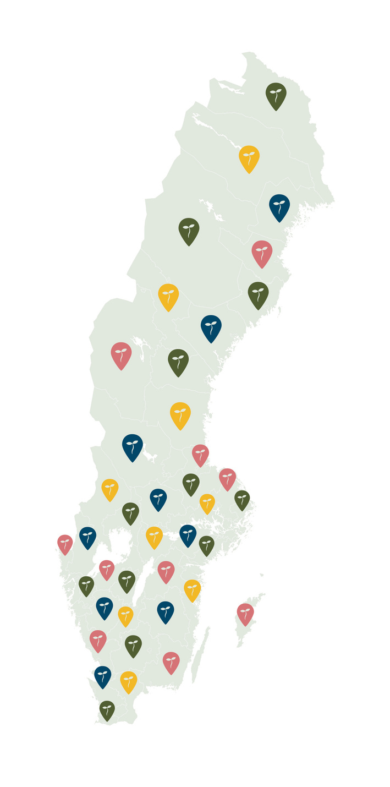


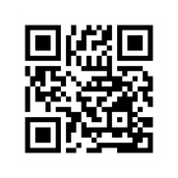
Account
I Sverige är vi 40 Leaderområden. Läs mer om Leader i Sverige på:
www.leadersverige.se

Slide 13

